Slide 1

NeuroGraphIQ KG V3
多粒度脑区知识图谱构建
从脑图谱资源到可探索知识图谱的全流程自动化系统
核心命题
让 LLM 成为受控提取工具，而不是知识终审者
知识工程 · 神经科学 · 可信 AI
2026 年 8 月
Notes:
本次汇报介绍 NeuroGraphIQ KG V3 的多粒度脑区知识图谱构建方法。我们面对的不是一个普通的数据导入问题，而是一个同时涉及神经科学语义、异构资源整合、大语言模型不确定性和知识责任边界的系统工程。整个方案最重要的设计立场，是不让模型直接决定知识真伪，而是把模型放入可校验、可审核、可追溯的治理流程。接下来我会依次说明问题规模、七层知识体系、全局与局部构建架构、Mirror 治理、正式知识晋升和最终成果。希望大家在听完后能够回答三个问题：知识从哪里来，为什么可以相信，以及出现争议时如何追溯和纠正。

Slide 2
分散资源、粒度断裂与 LLM 风险共同阻碍脑区知识整合
问题不是“能否提取”，而是“如何让提取结果可治理、可审核、可追溯”
三重挑战
6+ 异构资源
跨粒度关系断裂
LLM 错误可能沿链传播
后端能力
前端工作台
数据层
测试保障
42 / 88
14
5 / 59
1,173
路由 / 服务
React 页面
Schema / 迁移
测试函数
解决方案：分层漏斗治理
候选 → 规则校验 → LLM 提取 → Mirror KG → Human Review → Final KG
自动化负责规模，治理边界负责可信，人工终审负责知识责任。
Source: NeuroGraphIQ KG V3 project inventory
02
Notes:
首先看为什么需要建设这套系统。脑图谱资源来自不同机构和不同历史阶段，既有 XML、Excel、CSV 和 OWL 等格式差异，也有命名体系、空间粒度和关系语义的不一致。即使模型能够从文本或表格中抽取关系，如果没有明确的粒度边界和写入边界，一个局部错误也可能沿着回路、功能和映射关系扩散。项目规模说明我们解决的不是单点算法：当前包含四十二条后端路由、八十八个服务、十四个前端页面、五层 Schema、五十九次数据迁移和一千一百七十三个测试函数。系统因此采用候选、规则校验、模型提取、Mirror、人工审核和 Final 的分层漏斗。评委如果关注这些数字是否代表复杂度堆叠，关键判断是每一层都对应独立责任，而不是重复实现。

Slide 3
七层知识体系把脑区事实组织为可治理、可查询、可映射的结构
同粒度构建
映射层
实体、连接、回路与功能
三元组层
在同一粒度边界内推理
证据层
显式跨粒度
功能层
回路层
exact_match · part_of · overlaps
禁止仅凭名称相似度自动合并
连接层
脑区实体层
层级不是展示顺序，而是治理边界：每一层都有独立语义、来源与审核责任。
03
Notes:
在明确问题之后，我们先建立七层知识体系，避免后续工程围绕数据库表而不是科学语义展开。最底层是脑区实体，向上依次是连接、回路、功能、证据、三元组和映射。连接回答两个脑区之间是否存在结构或投射关系，回路强调多个节点和步骤构成的有序机制，功能描述脑区或回路承担的作用，证据层保存这些判断的来源。三元组层提供统一查询表达，映射层只负责跨图谱和跨粒度的显式对应。这里最重要的原则是同粒度内构建、跨粒度显式映射。名称相似并不等于解剖等价，空间重叠也不等于完全匹配。如果评委追问为什么不把所有脑区放在一个大图里，答案是统一查询可以建立在隔离存储之上，而语义混合一旦发生就很难可靠恢复。

Slide 4
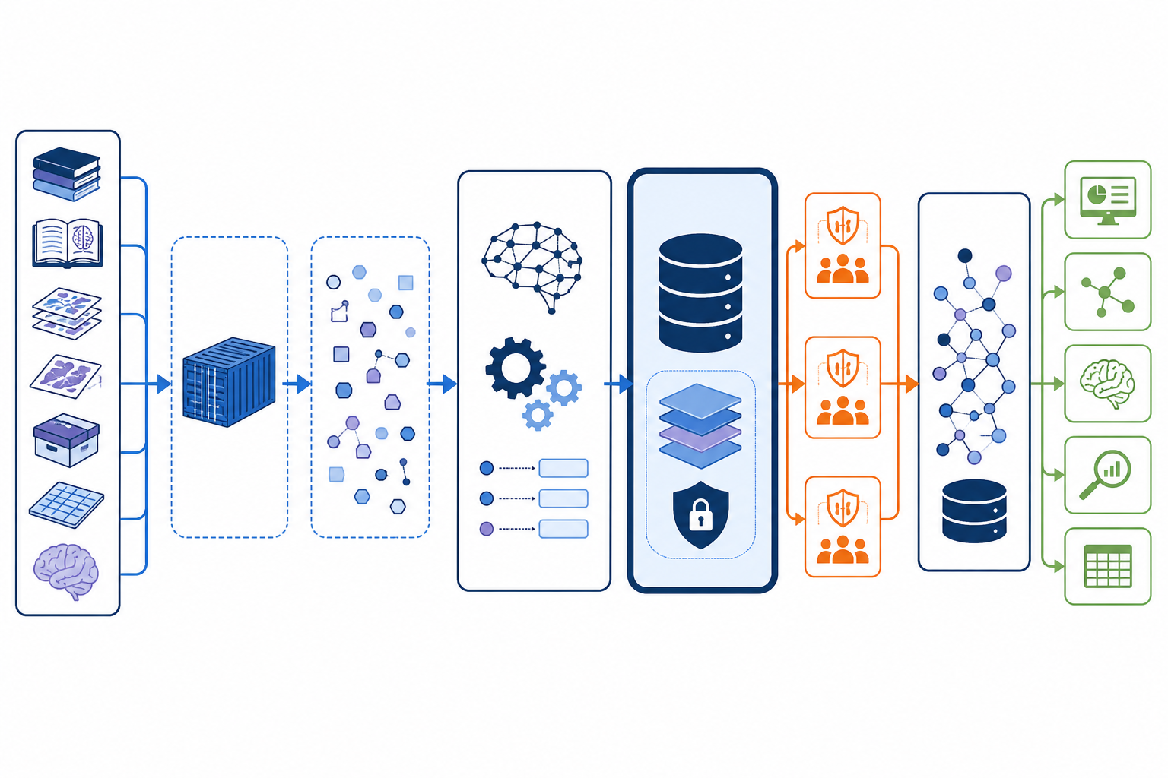
全局架构以 Mirror KG 为安全中转，隔离自动提取与正式知识
六阶段治理漏斗 · 唯一正式写入口 · 全链路审计
资源登记
批次导入
候选校验
LLM 提取
Mirror 治理
审核晋升
写入边界
LLM 不得直接写 Final
不得自动审核或晋升
Promotion 是唯一入口
Final KG 消费端
图谱探索
症状查询
数据中心
离线导出
Architecture semantics are editable SVG overlays.
04
Notes:
这一页给出全局构建架构。左侧从资源登记开始，每个图谱先形成带版本、校验和和来源信息的资源记录，再以 Import Batch 追踪一次具体导入。解析结果不是直接知识，而是候选对象；候选先经过确定性规则，再由受控的模型能力提取连接、功能、回路和投射等信息。所有模型输出首先进入 Mirror KG，随后完成去重、双模型复核、结构交叉验证和专家终审，最后才通过 Promotion 写入 Final KG。右侧是图谱探索、症状查询、数据中心和离线导出等消费端。这个架构的核心是写入边界：模型不得直接写 Final，也不得自动审核或自动晋升。如果评委问 Mirror 是否增加了不必要的延迟，需要权衡的是知识错误的不可逆成本；对于正式科研知识，受控延迟优于快速污染。

Slide 5
Import Batch 统一追踪异构图谱，同时保留独立解析链路
资源差异被隔离在解析器内，候选对象进入统一治理语义
AAL3
XML · 166 ROI
01 资源登记
02 Import Batch
03 独立解析
04 Candidate Pool
aal3_xml
版本与校验和
批次状态
格式专属逻辑
跨批次统一候选
来源标识
幂等控制
语义 ID 生成
唯一索引与去重
Macro96
格式适配器
错误审计
完整溯源字段
面向 LLM Pack 批处理
Excel · 96 脑区
macro96_xlsx
Resource Record
Import Batch
Parsed Rows
Candidate Objects
关键设计
解析链路可以不同，但批次、候选、溯源和幂等语义必须统一。
Source: import pipeline implementation inventory
05
Notes:
下面进入局部构建流程，先看数据导入。AAL3 使用 XML，包含一百六十六个 ROI；Macro96 使用 Excel，包含九十六个脑区。两类资源保留独立解析器，因为它们的字段结构、层级关系和标识生成方式不同，但它们共享统一的资源登记、Import Batch 和 Candidate Pool 语义。资源登记解决“导入的究竟是哪一版数据”，批次记录解决“这次操作处理了哪些记录、成功与失败多少”，专属解析器负责格式差异，候选池则把结果变成后续规则和模型都能理解的统一对象。幂等设计保证重复执行不会产生重复知识，唯一索引约束候选身份，溯源字段保留原始文件和记录位置。评委如果关注新增图谱的接入成本，主要工作集中在解析适配器，而治理和审核链可以复用。

Slide 6
确定性规则先拦截硬错误，再将疑难问题交给受控增强
规则负责判定，LLM 只生成建议，人工负责采纳
12 条确定性规则
Quality Score
完整性 30% · 溯源 20% · 拓扑 20%
完整性
必填字段 · 数据类型
证据 20% · 关联 10%
80
语义 ID
命名规范 · 可重复生成
唯一性
候选键 · 重复记录
拓扑
自环 · 孤立 · 关系端点
Score ≥ 80?
通过
规则通过
进入提取队列
溯源
资源 · 批次 · 原始定位
证据
引用 · 原始响应 · 模型信息
Tier 1
Tier 2
Blocker 必须修复 · Warning 可带标记继续
确定性修复
DeepSeek 建议 + 人工决策
Source: validation and data enhancement engine
06
Notes:
候选生成后，系统不会立即调用大模型，而是先运行十二条确定性规则。规则覆盖必填字段和数据类型、语义标识、唯一性、拓扑、自环与孤立节点、关系端点、资源与批次溯源，以及证据完整性。这样做有两个好处：第一，明确的错误不需要消耗模型调用；第二，规则结果可以重复执行和精确解释。质量评分由完整性百分之三十、溯源百分之二十、拓扑百分之二十、证据百分之二十和关联百分之十组成，达到八十分才进入下一阶段。低分数据先进入 Tier 1 确定性修复，无法确定的问题再进入 Tier 2，由 DeepSeek 给出建议，但建议必须由人工批准或拒绝。若评委质疑权重是否具有普适性，需要强调权重是可配置治理策略，而规则事实本身保持稳定。

Slide 7
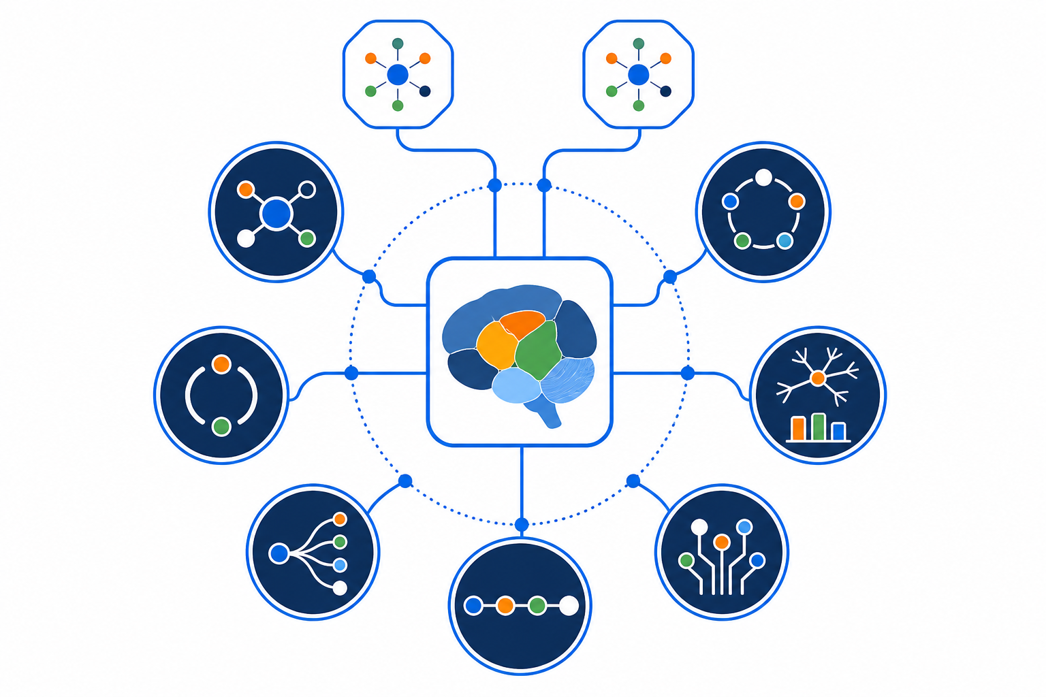
Provider 抽象层统一双 LLM，七类能力均受粒度边界约束
DeepSeek 与 Kimi 共享接口，但不共享未经审核的结论
DeepSeek / Kimi Provider
四条护栏
连接提取
同粒度内提取
三元组整合：确定性
显式 Mapping
API Key 后端化
功能提取
Raw Response 留存
回路步骤
模型输出是候选
规则与审核定稿
回路提取
回路功能
投射功能
Seven extraction capabilities share one controlled provider boundary.
07
Notes:
通过统一的 Provider 抽象层，系统可以在 DeepSeek 和 Kimi 之间复用相同的任务接口、运行记录和错误处理。七类能力包括连接提取、脑区功能、回路、投射功能、回路功能、回路步骤和三元组整合，其中三元组整合是确定性过程，不依赖模型再次生成。模型能力都受到两个边界约束。第一，同粒度内提取，不能因为名称接近就跨 atlas 或跨粒度连接；第二，跨粒度关系必须查询显式 Mapping 表。API Key 只保存在后端，前端只提交任务参数，所有原始响应、模型版本和 Prompt 都被记录。评委如果问双模型是否意味着简单投票，答案是否定的：模型首先独立工作，后续盲审比较的是证据和结构结论，而不是把两个概率输出机械平均。

Slide 8
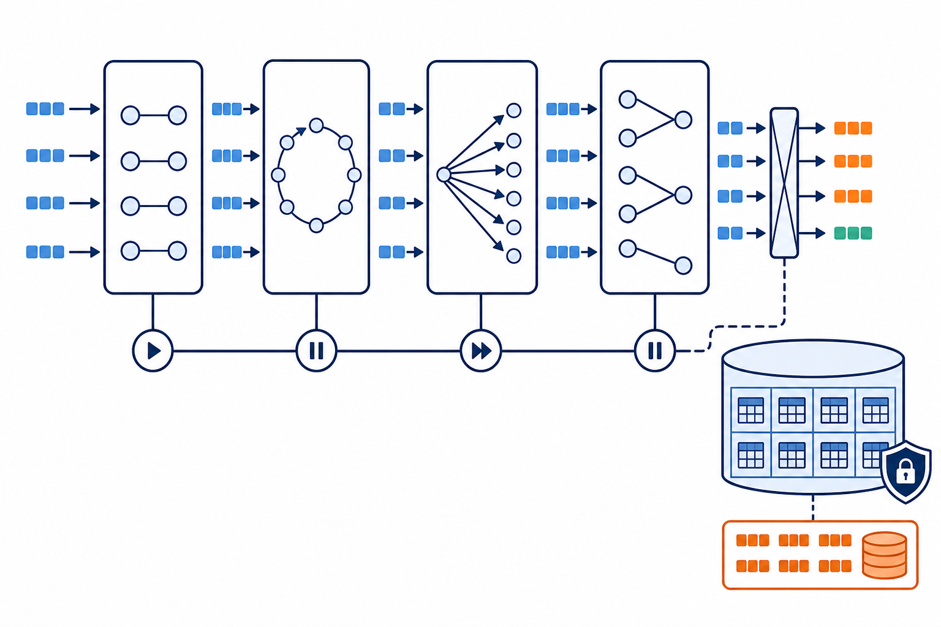
Pack 化编排控制成本与可恢复性，确定性转换负责写入 Mirror
LLM 生成 raw response；llm_to_mirror 承担结构化与写入责任
连接 + 功能
回路 + 步骤
投射提取
三元组整合
运行控制
pairs_per_pack = 20
Dry Run：pack / token / 费用
Skip Existing
暂停 · 取消 · 恢复
Mirror 写入链
llm_extraction_runs
llm_extraction_items
llm_to_mirror
→ 8 张 Mirror 表
Raw responses remain auditable before deterministic conversion.
08
Notes:
模型任务采用 Pack 化编排，而不是一次提交全部候选。默认每个 Pack 处理二十对对象，Dry Run 会预估 Pack 数、Token 和费用，使研究人员在执行前了解成本。运行过程支持 Skip Existing、暂停、取消和恢复，因此网络失败或供应商限流不会迫使整批任务重来。四步复合流程先提取连接和功能，再提取回路与步骤，然后提取投射，最后由确定性逻辑整合三元组。模型运行记录保存在 llm_extraction_runs，逐项结果和 raw response 保存在 llm_extraction_items，随后由 llm_to_mirror 完成结构转换并写入八张 Mirror 表。这里的关键不是表数量，而是概率生成与确定性写入分离。评委如果关注可复现性，我们可以从运行记录恢复当时模型、Prompt、输入和原始输出。

Slide 9
Mirror KG 在正式知识之前完成去重、模型共识与结构交叉验证
它不是临时表，而是承担治理责任的安全域
MIRROR KG GOVERNANCE DOMAIN
Canonical Key 去重
双模型盲审
结构交叉验证
写入时生成规范键
DeepSeek 独立复核
回路 → 步骤 → 投射
高置信度记录胜出
Kimi 独立复核
投射 → 回路反查
双溯源同时保留
consensus
conflict
检查顺序完整性
已审核 / 已晋升 / 跨粒度
检查端点一致性
共识：加速人工审核
永不自动合并
检查跨表引用
冲突：升级专家处理
Mirror 的价值：允许自动化高吞吐，同时把不可逆错误挡在 Final KG 之外。
09
Notes:
进入 Mirror KG 后，数据仍然只是待治理知识。第一项机制是 Canonical Key 去重：系统在写入时生成规范键，对重复候选保留高置信度结果，同时保留双方溯源；已经审核、已经晋升、跨 atlas 或跨粒度的数据永不自动合并。第二项机制是 DeepSeek 与 Kimi 的双模型盲审。两者都基于同一证据独立复核，形成 consensus 时可以加速人工审核，形成 conflict 时必须升级专家处理。第三项机制是结构交叉验证，从回路到步骤再到投射检查完整性，也从投射反向查找对应回路，发现端点、顺序和跨表引用问题。如果评委问为何不能直接依赖数据库唯一约束，唯一约束只能发现键冲突，不能判断科学语义是否一致。

Slide 10
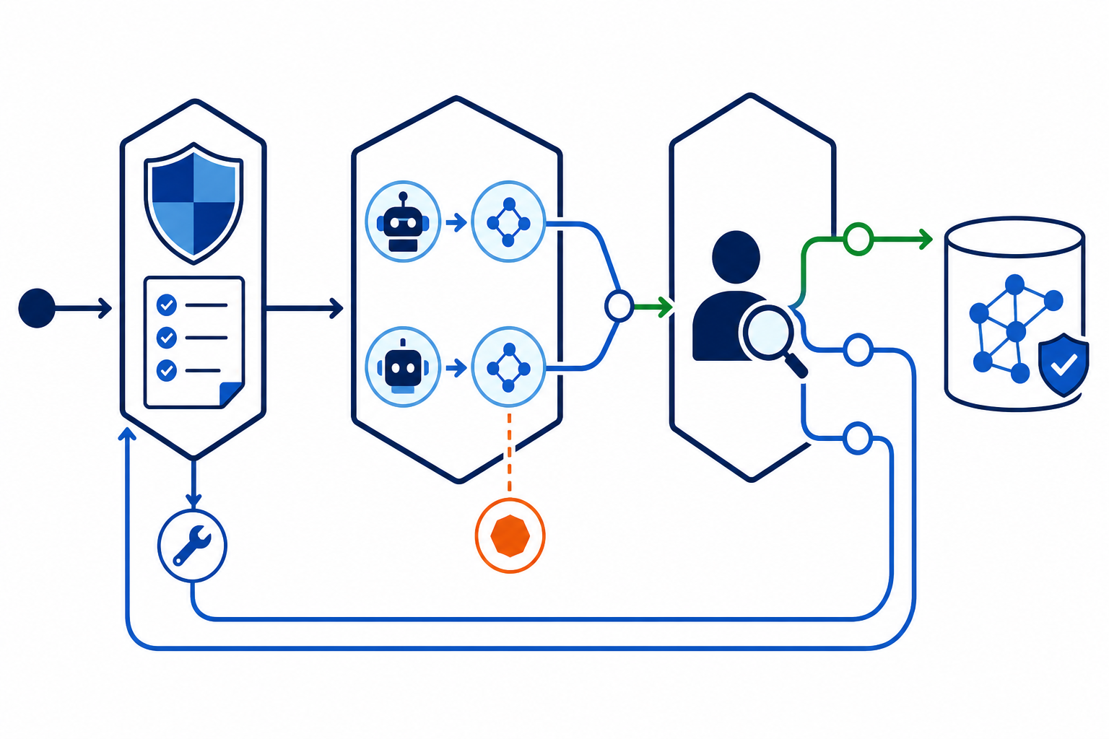
三道闸门缺一不可：规则提效、模型复核、专家终审
任何单点通过都不能替代完整治理链
规则闸门
闸门 1 · 规则
闸门 2 · 模型
闸门 3 · 专家
12 条确定性校验
双模型盲审
人工终审
Blocker：修复后重试
Warning：带标记继续
模型闸门
consensus：绿色通道
conflict：升级处理
专家闸门
approve / reject
request_changes
All three gates must pass before promotion.
10
Notes:
正式晋升前必须连续通过三道闸门。第一道是规则闸门，十二条规则把问题分为 Blocker 和 Warning；Blocker 必须修复，Warning 可以带标记进入后续复核。第二道是模型闸门，双模型盲审形成共识或冲突，共识代表证据与结构判断一致，但仍不等于自动批准；冲突则直接升级。第三道是专家闸门，领域专家可以 approve、reject 或 request changes，并留下审核意见。三道闸门分别优化效率、独立复核和知识责任，任何单点通过都不能替代完整链路。如果评委关注人工审核是否成为瓶颈，系统通过规则拦截、共识排序和批量界面减少低价值操作，把专家时间集中在真正冲突和高风险的知识上。

Slide 11
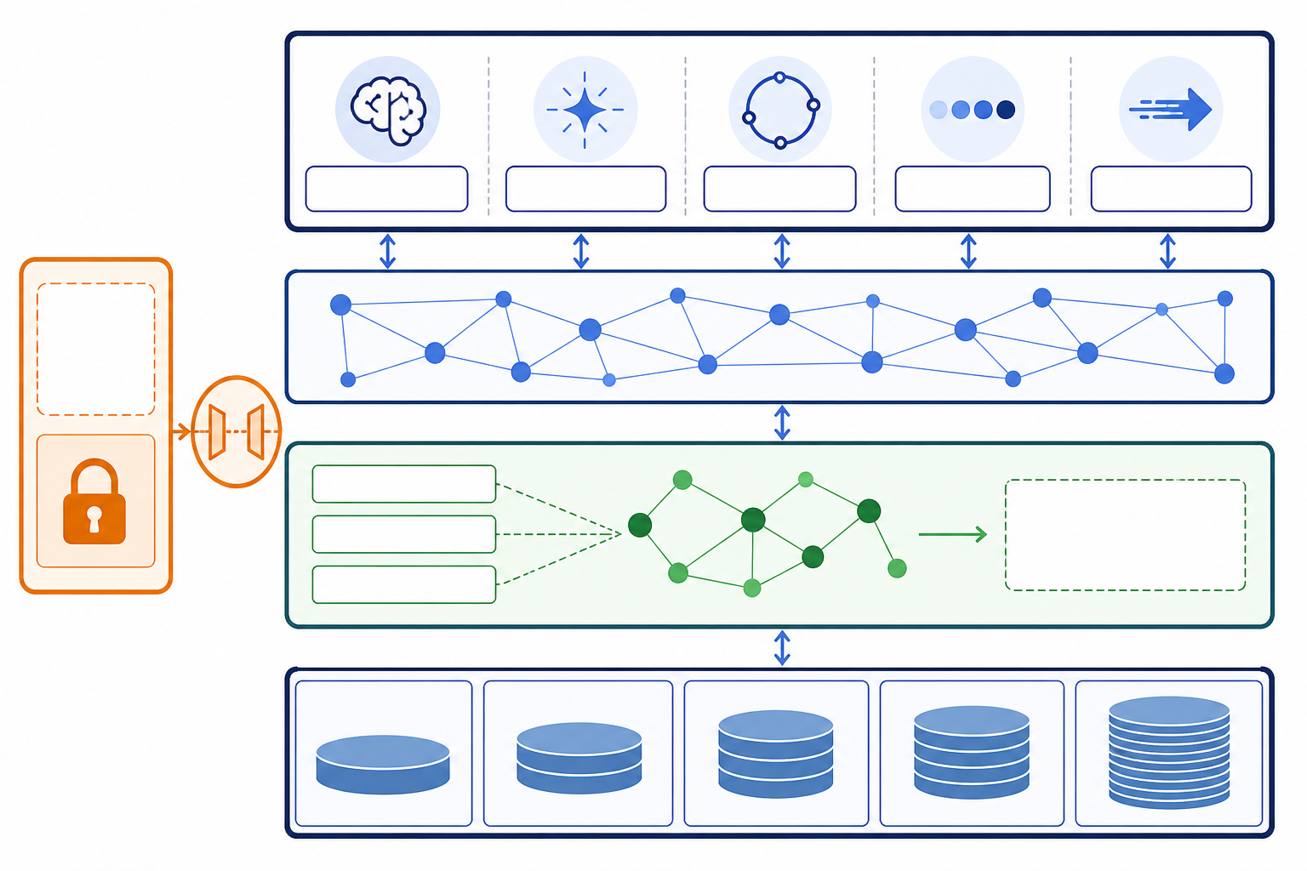
Promotion 是唯一正式写入口，Schema 级隔离保护粒度语义
预览 → 强确认 → 执行；每次晋升都有审计记录
实体：BrainRegion · Function · Circuit · Step · Projection
Promotion
1. 预览映射结果
2. 强确认写入
3. 写 8 表 + 审计
关系：12 种标准谓词
五层 Schema
macro
查询：final_kg_triples
meso
跨粒度仅允许
sub
exact_match
fine
part_of
molecular
overlaps
Schema isolation is a semantic safety boundary, not a storage convenience.
11
Notes:
只有全部闸门通过后，记录才进入 Promotion。Promotion 不是一个普通的复制按钮，而是先预览 Mirror 到 Final 的映射结果，再要求强确认，执行时同时写入八张 Final 表和审计记录。Final KG 的实体包括 BrainRegion、Function、Circuit、Step 和 Projection，关系使用十二种标准谓词，统一查询面由 final_kg_triples 提供。底层按照 macro、meso、sub、fine 和 molecular 五层 Schema 隔离，不同粒度可以在查询层联合，但不能在存储语义上自动混合。跨粒度只允许 exact match、part of 和 overlaps 三类显式关系。评委如果问 Schema 隔离是否影响性能，这里优先保护语义正确性，查询优化可以通过视图和图数据库同步完成。

Slide 12
每个 Final KG 事实都能沿八步链路回到原始脑图谱资源
消费能力建立在可解释、可追责的数据血缘之上
知识消费
图谱探索
症状查询
四阶段数据中心
JSONL / CSV / Neo4j 导出
所有入口使用同一 Final KG 查询面
Final fact
Promotion
Review
Validation
1
2
3
4
7
6
5
Candidate
Run
Extraction item
8
保留：原始响应 · 模型 · Prompt · 批次 · 资源标识
溯源不是日志附属品，而是每个知识事实的组成部分。
Import / Resource
12
Notes:
知识进入消费端之后，系统仍然能够解释每一个事实的来历。反向溯源共有八个清晰阶段：从 Final fact 找到对应 Promotion，再找到专家 Review 和规则或模型 Validation；继续向前可以定位具体 Extraction item、所属 Run、输入 Candidate，最后回到 Import Batch 和原始 Resource。Run 与 Candidate 必须分开，因为前者记录某次模型执行的环境、Prompt 和供应商信息，后者记录进入执行前的结构化输入；Import 与 Resource 也承担批次操作和静态来源两种不同责任。这条链同时保留原始响应、模型版本、Prompt、批次和资源定位。评委如果给出一个有争议的三元组，我们可以逐级展示它如何被产生、复核、批准，并确定应在哪一层修正。

Slide 13
六项创新共同把 LLM 从“知识裁判”降级为“受控提取工具”
可信来自系统治理，而不是单一模型能力
1
分层漏斗治理
候选、校验、提取、Mirror、审核、Final 各司其职
可信知识
2
Mirror KG 与 Canonical Key
把自动化高吞吐与正式知识安全隔离
不是模型一次答对
3
双模型盲审
共识加速、冲突升级，避免单模型自证
而是错误可发现
4
Tier 1 + Tier 2 增强
决策可追责
确定性修复与 LLM 建议分离，建议必须经人工采纳
结果可回溯
5
七步全链路溯源
每个正式事实都可回到模型响应、候选与原始资源
6
五层粒度隔离与显式映射
Schema 防止语义串扰，Mapping 承担跨粒度责任
13
Notes:
回顾整个方案，六项创新并不是彼此独立的功能清单，而是一套互相补位的可信机制。分层漏斗把不同责任拆开；Mirror KG 和 Canonical Key 提供安全中转与受控去重；双模型盲审避免单模型自证；Tier 1 与 Tier 2 把确定性修复和概率建议分离；八步溯源使每个正式事实都可追责；五层 Schema 和显式 Mapping 保护多粒度语义。它们共同把大语言模型从“知识裁判”降级为“受控提取工具”。如果评委要求用一句话概括创新，答案是：可信知识不是模型偶然答对，而是错误可发现、决策可追责、结果可回溯，并且纠正能够落到明确的责任层。

Slide 14
端到端闭环已经形成，下一阶段聚焦更多粒度与图数据库协同
当前成果证明治理架构可运行；路线图扩展覆盖面与探索能力
已实现 · End-to-End Closed Loop
下一步
提取与增强
7 类提取 · Tier 1 / Tier 2 · 12 条规则
更多粒度资源接入
治理与审核
双模型盲审 · 交叉验证 · 专家终审
图数据库同步
正式知识
Promotion · Final KG · 三元组整合
跨粒度映射自动化
工作台
14 页前端 · 42 路由 · 88 服务
Graph Explorer 增强
质量保障
1,173 测试函数 · 59 数据迁移
扩展能力，不放松治理边界。
Source: implementation inventory and roadmap
14
Notes:
目前系统已经形成端到端闭环。能力侧实现了七类提取、十二条规则、两级增强、双模型盲审、结构交叉验证、Promotion 和三元组整合；工程侧形成十四页工作台、四十二条路由、八十八个服务、五十九次迁移和一千一百七十三个测试函数。这些结果证明治理架构已经可以运行，而不是停留在概念图。下一阶段有四个方向：接入更多粒度与更多 atlas，推进 Final KG 与图数据库同步，提高跨粒度映射的自动候选生成能力，并增强 Graph Explorer 的查询与解释功能。需要特别说明，自动化扩展只发生在候选和辅助判断阶段，写入边界、审核责任和溯源要求不会因为规模增长而放松。

Slide 15
谢谢
Q & A
欢迎围绕数据治理、LLM 可信性与多粒度映射交流
DATA GOVERNANCE
TRUSTWORTHY LLM
MULTI-GRANULAR MAPPING
NeuroGraphIQ KG V3 · 2026
Notes:
以上是 NeuroGraphIQ KG V3 的多粒度脑区知识图谱构建方法。我们从异构资源出发，通过七层知识体系定义语义边界，再用候选、规则、模型、Mirror、三道闸门和 Promotion 构成治理闭环，最终把知识交付给可查询、可导出、可追溯的 Final KG。整套方案希望解决的核心问题，是在利用大语言模型规模能力的同时，不把知识责任交给模型。欢迎大家围绕数据治理、双模型复核、专家审核、八步溯源和跨粒度 Mapping 继续交流，谢谢。

